Slide 1
At Donları
Kılların hep birlikte gösterdiği renge DON denir.
Üzerinde belli olarak görülen açık renkli lekelere de NİŞANE adı verilir.
Deri ve kılın renkli oluşuna melanin denen kimyasal bir madde sebep olur.
Pigmentsizliğe ise Albino denir.
Don atlarda bir ırk özelliği olmamakla birlikte Haflinger ve Noriker ırklarında Akkanat Al donu görülür.

Slide 2
Donlar 3’ e ayrılır
I. Esas Donlar
A) Basit: Al, Yağız, İzabel
B) Birleşik: Doru, Kula, Sincabi, Akkanat Al
C) Karışık: Kurt Kulası
II. Türev Donlar
A) Bir Renkli Türev Donlar: Beyaz
B) İki Renkli Türev Donlar: Kır Don, Boz Don
C) Üç Renkli Türev Donlar: Ahreç, Kızıl Kır
III. Alaca Donlar
Örnek: Alaca Koyu Al, Koyu Al Alaca, Alaca Yağız, Alaca Kula

Slide 3
I. Esas Donlar
Tay doğduğunda sahip olduğu ve yaşamı boyunca hiç değişmeyen donlardır.
Üç alt grupta incelenir.
- Basit
- Birleşik
- Karışık

Slide 4
A - Basit Donlar
Vücut, bacaklar, yele ve kuyruğu örten kılların hepsi aynı renktedir.
1- Yağız don: Beden, bacak, yele ve kuyruk kılları siyahtır.
a- Kuzguni (parlak) Yağız: Kıllar koyu siyah, parlak ve yansımalıdır.
b- Donuk (mat) Yağız: Kıllar koyu siyah olup parlak değildir.
c- Kirli Yağız (kirli siyah): Siyahlık koyu değildir.
2- Al Don : Vücut, bacak, yele ve kuyruk kılları tarçıni kırmızıdır.
a- Sütlü Kahve Al b- Açık Al
c- Altuni Al d- Adi Al
e- Koyu Al f- Kiraz Al: Parlak kiraz kırmızısıdır.
g- Kestane Al h- Yanık Al: Kavrulmuş kahve rengindedir.
3- İsabel Don : Vücut, bacak, yele ve kuyruğun hepsi saman sarısı rengindedir.

Slide 5
B- Birleşik Donlar
Vücudu örten kıllar bir renkte (koyu kırmızı, sarı veya kurşuni); bacak, yele ve kuyruk başka bir renktedir.
1- Doru: Vücudu örten kıllar kırmızı; yele, kuyruk ve bacakların distali siyahtır.
a- Açık Doru b- Adi Doru c- Koyu Doru d- Kirazi Doru
e- Kestane Doru: Kıllar kahverengine çalar.
f- Yanık Kestane Doru: Kılların rengi yanmış kestane kabuğuna benzer. Yağız donla karışabilir. Güneş ışığı altında özellikle sağrı, baş ve burun ucundaki kırmızı kılların yansımalı olarak görülmesiyle yağız dondan ayrılır.
2- Kula: Vücut kılları sarı veya kırmızımtırak sarıdır; yele, bacakların distali ve kuyruk siyahtır.
a- Açık Kula b- Adi Kula c- Koyu Kula
3- Sincabi don: Atlarda nadiren görülen bu donda, vücut, yele, kuyruk fare rengini andırır, ayak uçları siyaha kaçar.
4- Akkanat Al: Yele, kuyruk ve bacakların distali yıkanmış saman sarısı renginde; beden tamamen kırmızı renktedir.

Slide 6
C- Karışık Donlar
Vücut kılları aynı rengi göstermez. Kılların dipleri ile uçları ayrı iki renktedir.
Bu grupta sadece kurt kulası donu vardır. Nadiren görülür.
Kurt Kulası: Bu donda kılların dipleri sarı, uçları siyahtır. Don esmere kaçan sarımtıraktır.
a- Açık kurt kulası
b- Adi kurt kulası
c- Koyu kurt kulası

Slide 7
II. Türev Donlar
Esas dona sonradan beyaz kılların girmesiyle meydana gelir.
Esas donlarda doğan taylar büyüdükçe kırmızı veya siyah kılların arasına beyaz kıllar girmeye başlar.
Tay 1-1.5 yaşına geldiğinde gerçek donu ortaya çıkar.
Bu nedenle tayların pedigrilerinde düzeltmeler yapılır.

Slide 8
A - Bir renkli türev donlar
a - Beyaz Donlar: Hayvanın doğduğu zamanki koyu esas dona sonradan beyaz kılların girmesiyle ve bedeni tümüyle kaplamasıyla meydana gelir.
1-Donuk beyaz
2-Süt beyaz
3-Porselen beyaz
4-Pembe (gülguni )beyaz
5-Kirli beyaz

Slide 9
B- İki renkli türev donlar
Bütün vücudu örten kıllar iki renktedir. Bu grupta kır ve boz donlar vardır.
1- Kır don: Beyaz ve siyahın karışmasından meydana gelir. Beyaz renk çokluk teşkil ederse GÖK KIR adını alır. Yağız dona beyaz kıllar karışır.
1. Pamuk Kır: Siyah kıllar çok zor seçilir. 2. Açık kır 3. Adi kır
4. Koyu kır 5. Demiri kır: Koyu kıllar yeni kırılmış demir rengindedir.
6. Çilli kır 7. Benekli kır 8. Bakla kır
2- Boz don: Beyaz ve kırmızı kılların karışmasıyla olur. Al donun beyaz kıllarla istila edilmiş şeklidir.
1. Açık boz don 2. Adi boz don 3. Koyu boz don
4. Mercani (üveyik) don: Beyaz kılların arasında kırmızı kıllardan oluşan çillerin olmasıdır.
Kırmızı kılların üzerinde beyaz demetlerin bulunmasıyla Karyağdı donu meydana gelir.
Bunun aksi olursa yani beyaz kılların üzerinde kırmızı kıllar demetler oluşturuyorsa çilli
boz (kaplan lekeli boz) adı verilir.

Slide 10
C. Üç renkli türev donlar
1. Ahreç Don: Beyaz, kırmızı ve siyah kılların şekillendirdiği dondur. Bedende kırmızı ve beyaz kıllar; yele, kuyruk ve bacakların distalinde siyah kıllar bulunur. Doru donun beyaz kıllarla istila edilmiş şeklidir.
a. Açık ahreç don
b. Adi ahreç don
c. Koyu ahreç don
2.Kızıl Kır: Beyaz ve siyah kıllardan başka bedende kırmızı kıllar bulunur ve dona kızıllık verir. Boz dondan farkı bedende kırmızı ve beyaz kıllardan başka siyah kılların da bulunmasıdır.

Slide 11
III. Alaca Donlar
Vücutta iki ayrı donun parçalar halinde bulunmasını alaca don denir
Saksağan donu : Beyaz renk ile kırmızı ve siyah donun birleşmesi söz konusudur.
Beyaz renk diğer renklerden fazla olursa ALACA kelimesi bu parçaların görüldüğü donun önüne (alaca doru); aksi olursa arkasına (doru alaca) yazılır.
ÖRNEK
  Alaca koyu al : Beyaz parçalar koyu al parçalarından büyüktür.
  Koyu al alaca : Al parçalar beyaz parçalardan fazladır.
  Doru alaca : Doru donda, kırmızı parçalar beyaz parçalardan büyüktür.

Slide 12
Nişaneler
Atlarda koyu donlarda başta (alında, burun üstünde, burun ucunda), bedende ve bacaklarda görülen beyazlıklara nişane denir.
Açık donlu atlarda görülen koyu renkliliğe de nişane denir.
Atlarda görülen nişaneler;
baş nişaneleri,
alın nişaneleri,
burun nişaneleri,
beden nişaneleri
bacak nişaneleri
olmak üzere beş grupta incelenir.

Slide 13
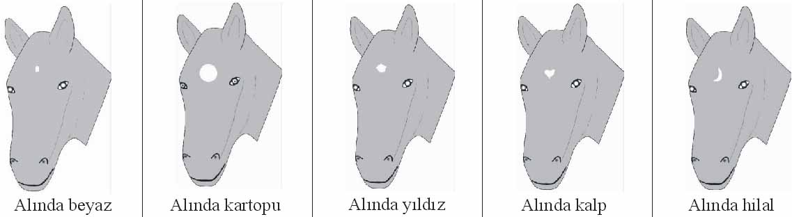
Baş nişaneleri: Hayvanlarda baş tamamen siyah olursa karabaş denir.
Alın nişaneleri: Bulunuş şekillerine göre;
alında birkaç beyaz kıl alında beyaz
alında kartopu alında yıldız
alnı kalp şeklinde beyaz alnı akıtmalı
alnı beyaz veya alnı çok beyaz alnı benekli beyaz
alnı mercani beyaz alında karışık yıldız
alında köşeli beyazlık alında sınırlı kartopu
gibi isimler ile anılırlar.

Slide 14
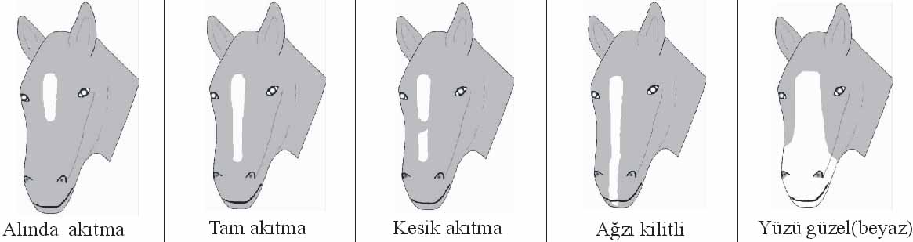
Burun nişaneleri
Burun üstündeki uzun beyaz lekelere akıtma denir. Bulunuş şekillerine göre;
yarım akıtma tam akıtma
yüzü güzel (sağ veya sol olabilir) kesik akıtma
karışık akıtma benekli akıtma mercani akıtma gümüş
geçik akıtma ağzı kilitli
abraş (burun ucu abraş nişaneli, burun ucu abraş)
gibi isimlerle anılırlar.

Slide 15
Beden nişaneleri
Doru, kula ve sincabi donlu atlarda sırt boyunca görülen çizgiye Ester Çizgisi denir.
Beden nişanelerinin bulunuş şekillerine göre;
haçlı ester çizgili
yarım haçlı ester çizgili
karnı beyaz
ak kanat
çubuklu
gibi isimler ile anılırlar.

Slide 16
Bacak nişaneleri
Bacak ucunda görülen beyaz lekelere Seki denir. Seki bir, iki, üç ve dört ayakta olabilir.
Seki bulunuş şekline göre;
Seki eseri: Tırnağın üzerinde az miktarda beyazlığın olması
Seki nişanesi: Beyazlığın tırnağı ince bir şekilde tamamen sarması
Alçak seki: Beyazlığın bukağılık üzerine geçmesi
Tam seki: Beyazlığın topuğa kadar bileği sarması
Tam olmayan seki: Beyazlığın topuğa kadar bileği tam olarak sarmaması
  Geçik veya yüksek seki: Beyazlığın topuğu geçmesi
  Çizme Seki: Beyazlığın carpal veya tarsal ekleme kadar çıkması
Çok yüksek seki: Beyazlığın carpal veya tarsal eklemi geçmesi
Benekli seki: Seki içinde koyu kıllardan lekeler olması
Mercani seki: Lekelerin kırmızı kıllardan meydana gelmesi
Karışık seki: Sekide beyaz kılların koyu kıllarla karışık olması
Sınırlı seki: Sekinin kenarının koyu ve beyaz kıllarla sınırlanmış olması
gibi isimler ile anılır.

Slide 17
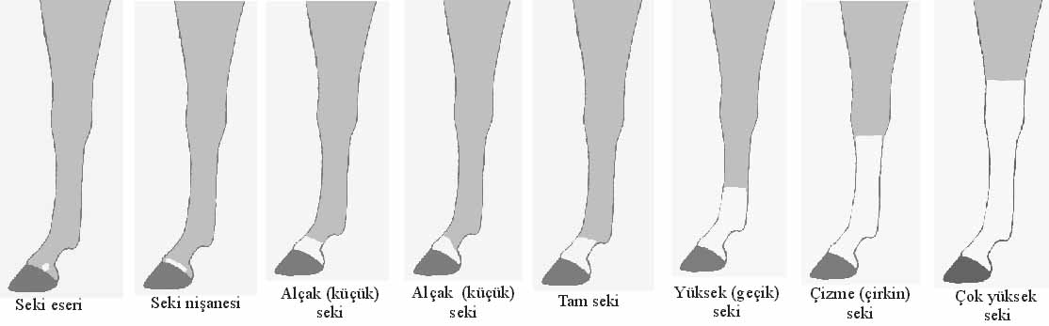

Slide 18
Bedenin bazı bölgelerinde bulunan kılların komşu kılların yönüne ters durumda bulunmalarına servi denir.
Trichoglips adı da verilir. Yunanca kökenlidir.
Baş bölgesinde bulunanlar, her atta farklılık gösterir. Parmak izi gibidir.

